Slide 1

第三节 随机变量的分布函数
随机变量分布函数的定义
分布函数的性质
小结 布置作业

Slide 2
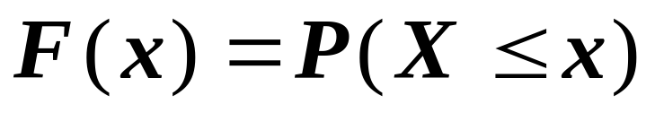
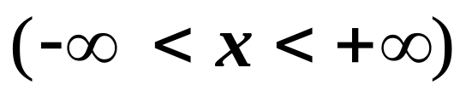




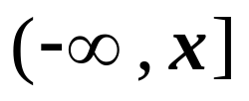
一、分布函数的定义
设 X 是一个 r.v，称
为 X 的分布函数 ,
记作 F (x) .
如果将 X 看作数轴上随机点的坐标，那么分布函数 F(x) 的值就表示 X落在区间 内的
概率.

Slide 3




请注意 :
(1) 在分布函数的定义中, X是随机变量, x是参变量.
(2) F(x) 是r.v X取值不大于 x 的概率.
(3) 对任意实数 x₁<x₂，随机点落在区间( x₁ , x₂ ]内
的概率为：
P{ x₁<X x₂}
=P{ X x₂ } - P{ X x₁ }
= F(x₂)-F(x₁)
因此，只要知道了随机变量X的分布函数， 它的统计特性就可以得到全面的描述.

Slide 4
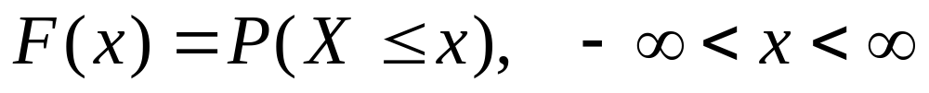

分布函数是一个普通的函数，
正是通过它，我们可以用高等数
学的工具来研究随机变量.

Slide 5











例1
设 随机变量 X 的分布律为
X
求 X 的分布函数 F (x) .
解
F(x) = P(X x)
当 x<0 时，{ X x } = ， 故 F(x) =0
当 0 x < 1 时，
F(x) = P{X x} = P(X=0) =

Slide 6



当 1 x < 2 时，
F(x) = P{X=0}+ P{X=1}= + =
当 x 2 时，
F(x) = P{X=0} + P{X=1} + P{X=2}= 1

Slide 7
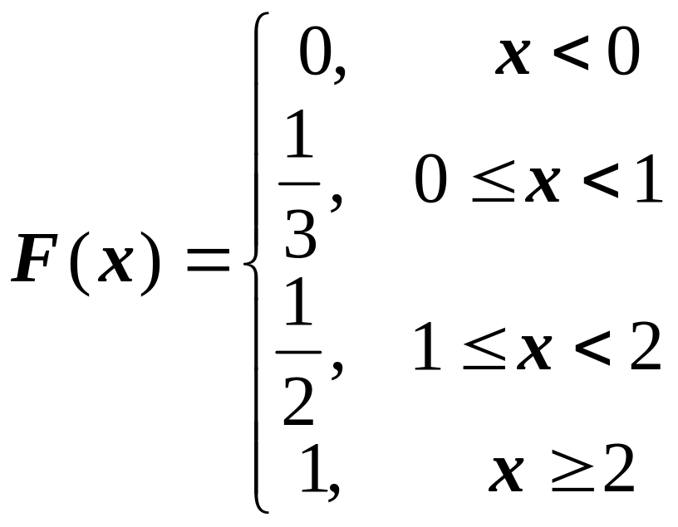
故
注意右连续
下面我们从图形上来看一下.

Slide 8
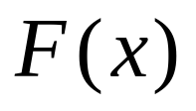









的分布函数图

Slide 9
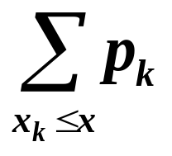
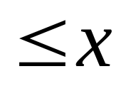
一般地
设离散型 r .v X 的分布律是
P{ X=x_{k} } = p_{k} , k =1,2,3,…
则其分布函数
F(x) = P(X x) =
即F(x) 是 X 取 的诸值 x_{k} 的概率之和.

Slide 10
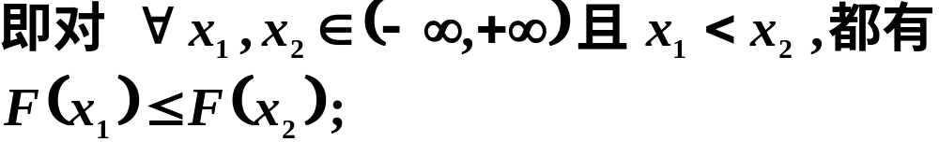
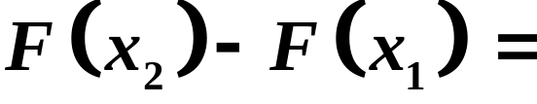
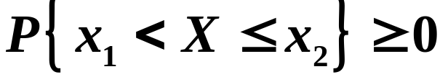
二、分布函数的性质
(1)

Slide 11

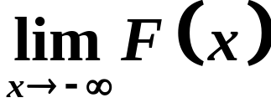


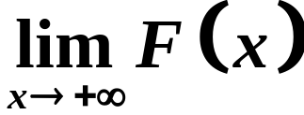


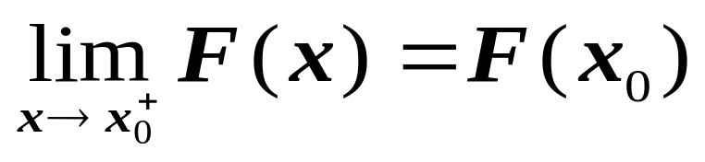
(2)
(3) F(x) 右连续，即
如果一个函数具有上述性质，则一定是某个r.v
X 的分布函数. 也就是说，性质(1)--(3)是鉴别一个函数是否是某 r.v 的分布函数的充分必要条件.

Slide 12
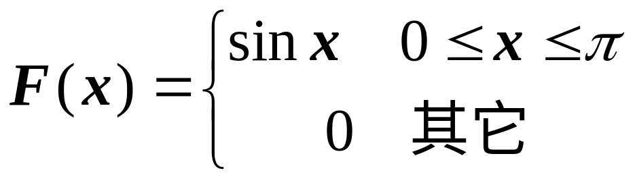
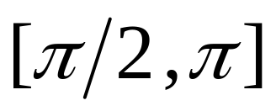
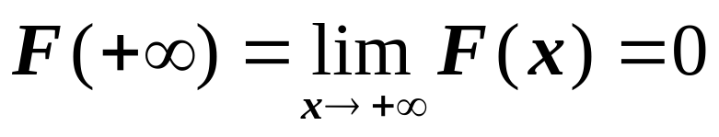
例2 设有函数 F(x)
试说明F(x)能否是某个r.v 的分布函数.
解 注意到函数 F(x)在 上下降，
不满足性质(1)，故F(x)不能是分布函数.
或者
不满足性质(2)， 可见F(x)也不能是r.v 的分布函数.

Slide 13

例3 在区间 [0，a] 上任意投掷一个质点，以 X 表示这个质点的坐标 . 设这个质点落在 [0, a]中意
小区间内的概率与这个小区间的长度成正比，试求 X 的分布函数.
解 设 F(x) 为 X 的分布函数，
当 x < 0 时，F(x) = P(X x) = 0
0
a
当 x > a 时，F(x) =1
当 0 x a 时， P(0 X x) = kx (k为常数 )
由于 P(0 X a) = 1 ka=1，k =
1/a
=x / a
F(x) = P(X x) = P(X<0) + P(0 X x)

Slide 14
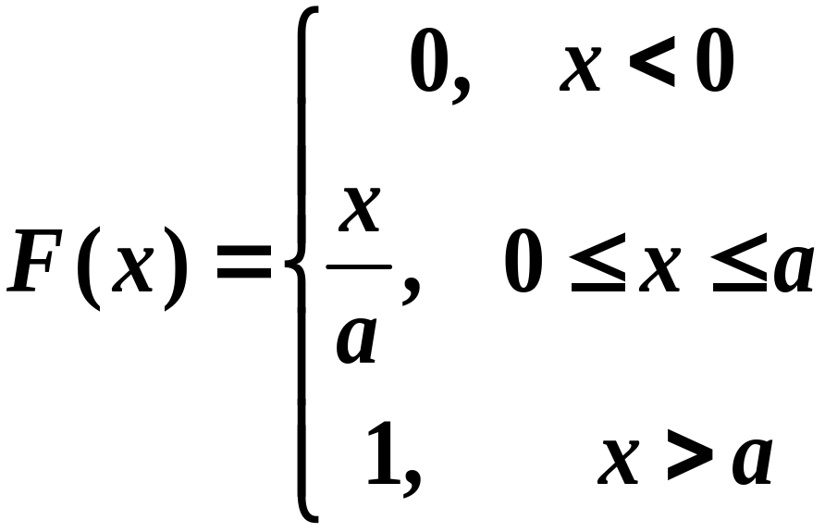
故
这就是在区间 [0，a]上服从均匀分布的连续型随机变量的分布函数.

Slide 15
三、小结
在这一节中，我们学习了随机变量的分布函数 , 以及分布函数的性质.

Slide 16
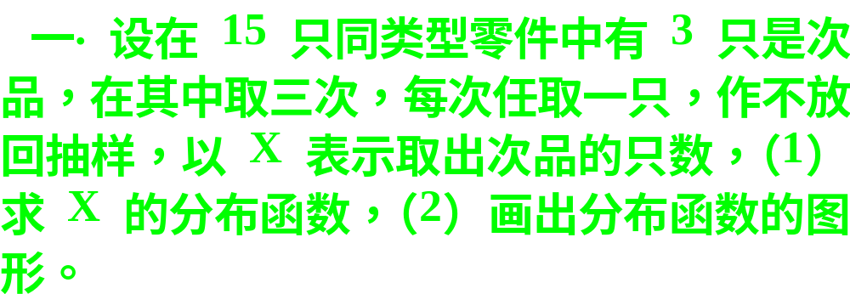
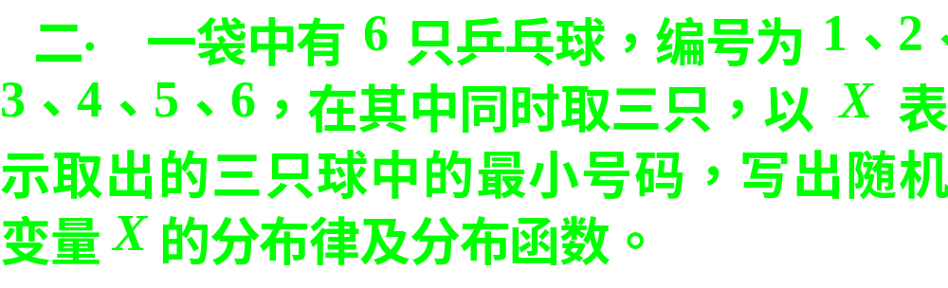
练习题

Slide 17


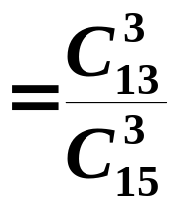
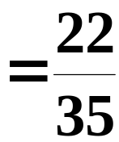
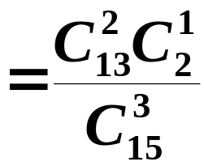
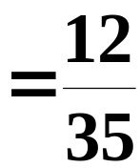


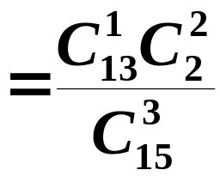
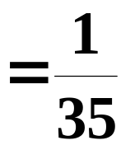


Slide 18







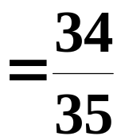


F(x) = P(X x)

Slide 19
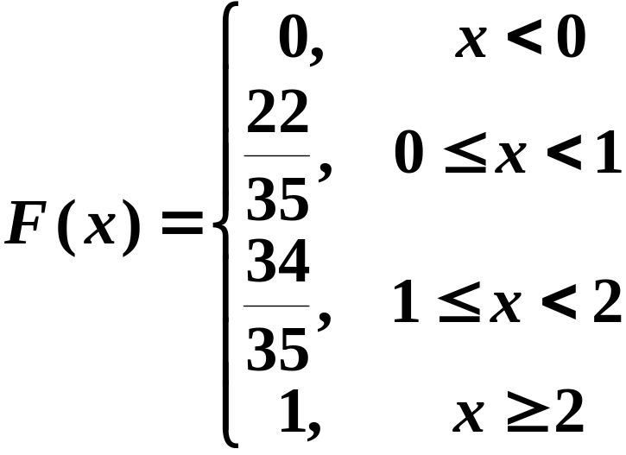
故

Slide 20
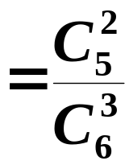
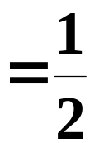
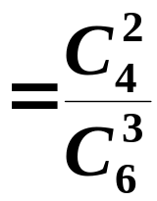
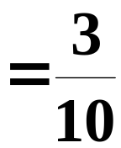

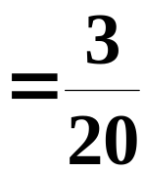

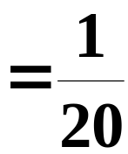



Slide 21




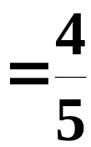

Slide 22
四、布置作业
习题2-3（p44）：2、3、5

